Slide 1
PROYECTO BALCANES
ANDRES RENDO SANCHEZ

Slide 2
Equipos comerciales
AREA MANAGER
CROATIA
20 Zagreb
1 VISUAL MANAGER
CROATIA
20 Zagreb
AREA MANAGER
SERBIA I
21 Belgrado
VISUAL MANAGER
SERBIA I
21 Belgrado
CROSS BRAND
10 HEADS
C D
BALKAN AREA
83 Zagreb
AREA MANAGER
SERBIA II
21 Belgrado
VISUAL MANAGER
SERBIA II
21 Belgrado
AREA MANAGER
BOSNIA + MONT +BUL
21 sarajevo
VISUAL MANAGER
BOSNIA + REGIONS
21 sarajevo
1
1h BACK OFFICE SUPPORT
AREA MANAGER
83 Belgrado

Slide 3
Estructura del modelo
CAPILARIDAD
COBERTURA TIENDAS
FRECUENCIAS
VISITAS TIENDA
REPORTING
INPUT - OUTPUT TIENDAS
PROCEDIMIENTO
PROCEDIMIENTO
PROCEDIMIENTO
Comparativa Modelo Anterior
Comparativa Modelo Anterior
Comparativa Modelo Anterior

Slide 4
Calendario de ejecución
BALKANS | DECEMBER |  |  |  |  |  |  |  |  |  |  | JANUARY |  |  |  |  |  |  |  |  |  |  |  |  |  |  |  |  |  |  |  |  |  |  |  |  |  |  |  |  |  |  | FEBRUARY
 | M | T | W | TH | F | ST | SN | M | T | W | TH | F | ST | SN | M | T | W | TH | F | ST | SN | M | T | W | TH | F | ST | SN | M | T | W | TH | F | ST | SN | M | T | W | TH | F | ST | SN | M | T | W | TH | F | ST | SN | M | T | W | TH | F | ST | SN | M | T | W | TH | F | ST | SN | M | T | W | TH | F | ST | SN
 | 21 | 22 | 23 | 24 | 25 | 26 | 27 | 28 | 29 | 30 | 31 | 1 | 2 | 3 | 4 | 5 | 6 | 7 | 8 | 9 | 10 | 11 | 12 | 13 | 14 | 15 | 16 | 17 | 18 | 19 | 20 | 21 | 22 | 23 | 24 | 25 | 26 | 27 | 28 | 29 | 30 | 31 | 1 | 2 | 3 | 4 | 5 | 6 | 7 | 8 | 9 | 10 | 11 | 12 | 13 | 14 | 15 | 16 | 17 | 18 | 19 | 20 | 21 | 22 | 23 | 24 | 25 | 26 | 27 | 28
Puesta en Comun - CM
Presentacion Proyecto I
Comunicación Equipos
Implementacion Modelo
Ejecucion Modelo
Viaje Seguimiento
Dalibor
Simona
Holidays
Bank Holiday

Slide 5
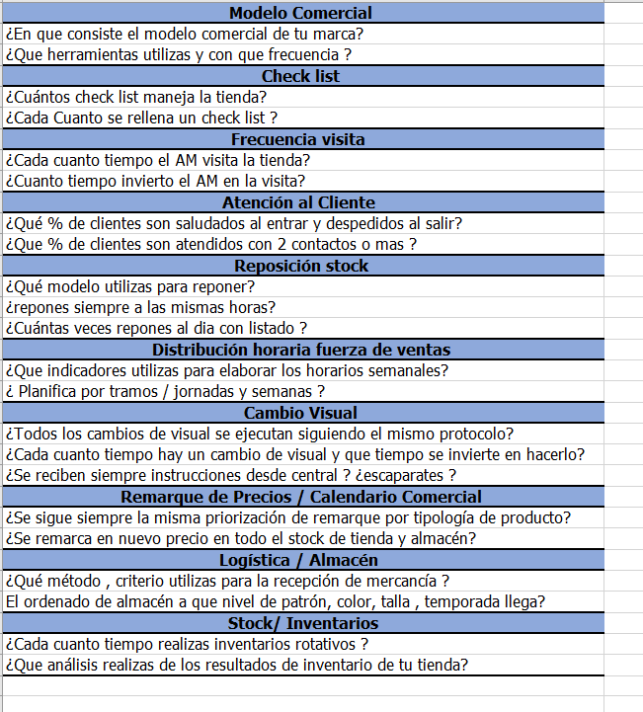
Cuestiones planteadas a 3 niveles (HQU/ AM/ STORES)

Slide 6
Procedimientos
PROCESOS ESTÁNDAR
MINIMO GARANTIZADO
ACTUAL
(W’S / SPF / CTF / FF)
ATENCION
AL CLIENTE
EFICACIA DEL PROCESO
VISITA TIENDAS
FREC / TIME
Devolución Stock
Escaparate
Gestión recaudación
Check Health & Safety
REPOSICION
Atención al Cliente
Open / Close Tienda
Homogeneidad
Check list
Fijación Objetivos
MODELO
CROSS BRAND
CAMBIO VISUAL
Reposición stock
Logística / Almacén
Consistencia
Cambio Visual
RC -Markdown
Profundidad
CHECK LIST
Inventarios
Reporting Comercial
Frecuencia visita
Visita a Tiendas
INVENTARIOS
Gift –Return Card
Satff Plan - RH
CS- C& Collect- web
Check alarmado
ANALISIS DE PERCENTILES
COMERCIAL REPORT
Money map /
Forniture report /
HIT – Call Center
Club

